Slide 1
Vergleichende Evaluation von LLM-Architekturen für Multiagentensysteme kooperierender mobiler Roboter
Jan Lukas Dietrich

Slide 2
Struktur
Forschungsfrage
Motivation
Architekturen
Experimente
Mögliche Veränderungen

Slide 3
Forschungsfrage
Wie beeinflusst die Wahl der LLM-Agentenarchitektur die Leistungsfähigkeit, Robustheit, Skalierbarkeit und den Kommunikationsaufwand eines Multiagentensystems kooperierender mobiler Roboter unter einheitlichen und reproduzierbaren Versuchsbedingungen?

Slide 4
Motivation
Es gibt zwar LLM-basierte MARS, aber es fehlt…
Experimentelle Gegenüberstellung von verschiedenen LLM-Agentenarchitekturen
Integration in ROS2
Direkte Agent-zu-Agent-Kommunikation
Modernen Frameworks (Langchain, ReAct, MCP, etc. …)

Slide 5
Architekturen
Zentral
Dezentral
Hybrid
Pool

Slide 6
Zentral
Subagent
Subagent
Subagent
Lead Agent
Subagent
Subagent
Subagent

Slide 7
Dezentral
Agent
Agent
Agent
Agent
Agent
Agent
Notes:
Full-Mesh

Slide 8
Hybrid
Agent
Agent
Planner Agent
Initial Plan
Agent
Agent
Agent
Agent

Slide 9
Pool
Subagent
Subagent
Subagent
Message Pool
Subagent
Subagent
Subagent

Slide 10
MCP am Beispiel Zentral
User
MCP-Server
Main Agent
Übergeordneter Agent
Robot Agent 1
Robot Agent 2
Robot Agent 3
Robot Agent 4
Subagenten
Notes:
Model Context Protocol (Wie USB für Sprachmodelle)
Enthält Funktionen und Daten
FastMCP
Losgelöst und austauschbar
Enthält Tools (wie z.B Objekt aufheben/absetzen, MoveTo etc.)
Agenten haben beschränkt Zugriff (z.B. Master Agent kann keine Robotersteuertools benutzen)
Enthält Blackboard und Objektliste

Slide 11
Kommunikation am Beispiel Zentral
Notes:
Kommunikation über CLI
Monitor Fenster werden:
In- und Output Tokens
Interagentennachrichten
LLM Aufrufe gezählt

Slide 12
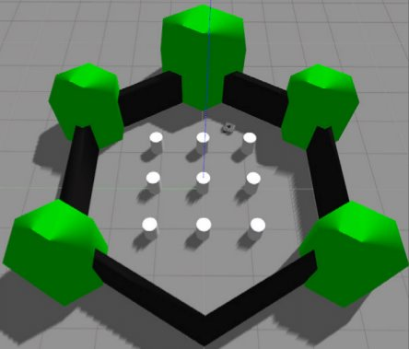
Experimente
Notes:
ROS2 Jazzy und Modern Gazebo
Werden in turtlebot3 Multi Robot Simulation druchgeführt
Abwandlungen von turtlebot3 world map

Slide 13
Experimente
Notes:
ROS2 Jazzy und Modern Gazebo
Werden in turtlebot3 Multi Robot Simulation druchgeführt
Abwandlungen von turtlebot3 world map

Slide 14
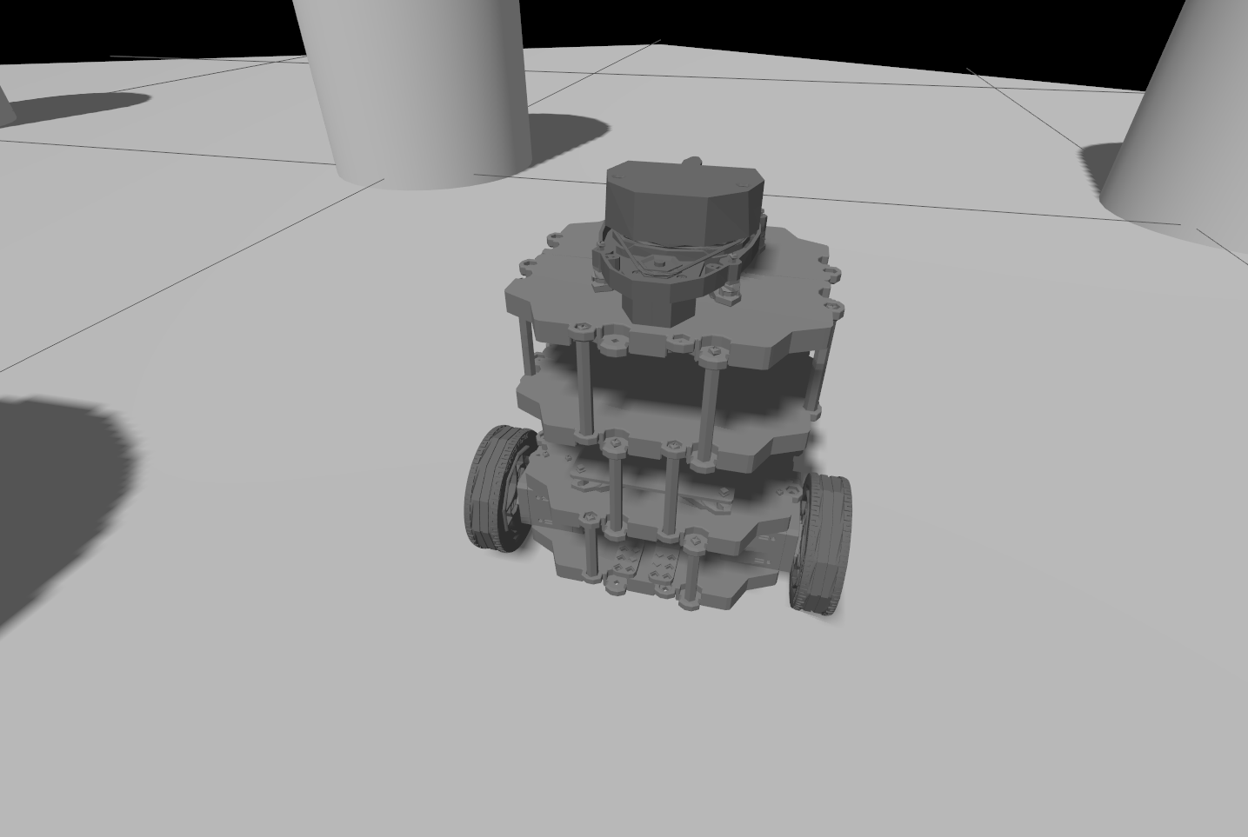
Turtlebot3 Burger

Slide 15
Kriterien
Skalierbarkeit
Task Success Rate (TSR = successful runs/all runs)
Token-Usage
End-to-End Lösungszeit
Anzahl Schritte bis zur Lösung

Slide 16
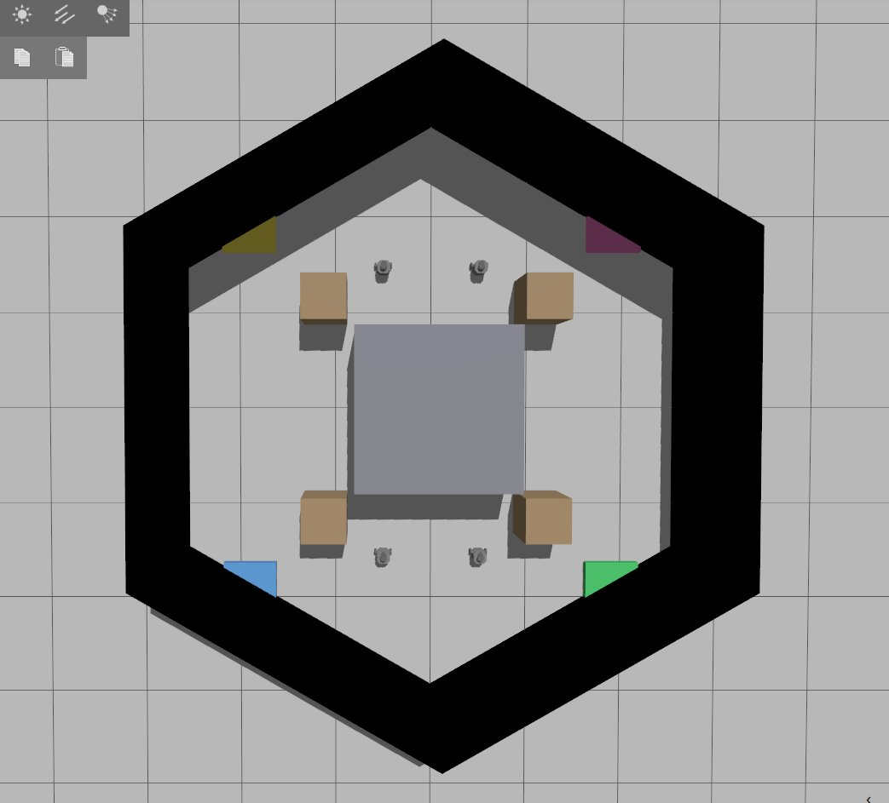
Stations
Deliver package P1 from station A to C, package P2 from B to D, package P3 from C to A, and package P4 from D to B. Allocate the orders among the robots and complete all deliveries.
Notes:
(Package Delivery)
Schwierigkeitslevels:
Einfach – 2 Roboter / 2 Aufträge
Mittel – 4 Roboter / 4 Aufträge
Schwer – 6 Roboter / 6-8 Aufträge

Slide 17
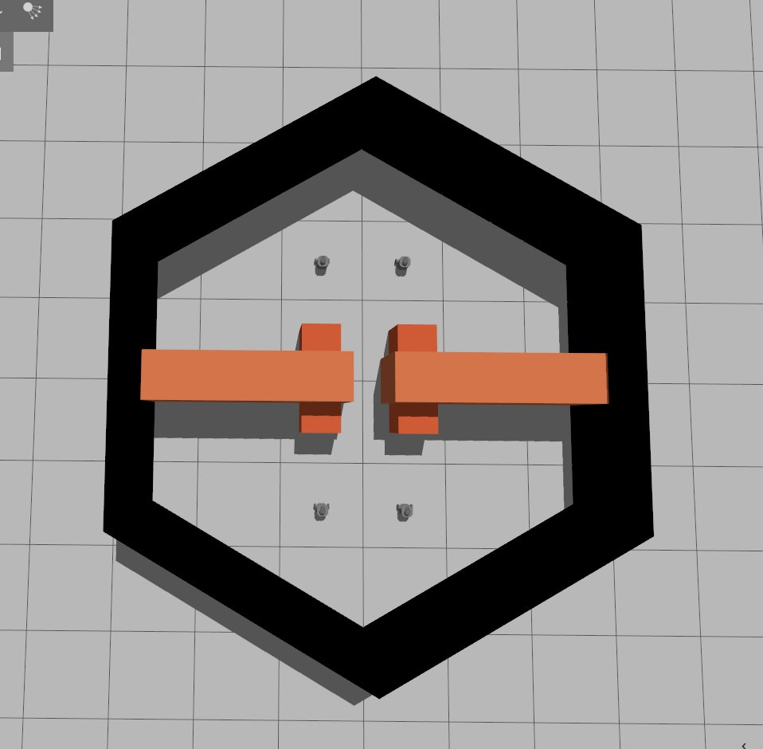
Bottleneck
The robots should exchange their Positions by crossing the bottleneck. Robot 1 and Robot 3 should be prioritized.
Notes:
Schwierigkeitslevels:
Einfach – 2 Roboter / keine Priorität
Mittel – 4 Roboter / Priorität einer Seite
Schwer – 6 Roboter / Unterschiedliche Prioritäten

Slide 18
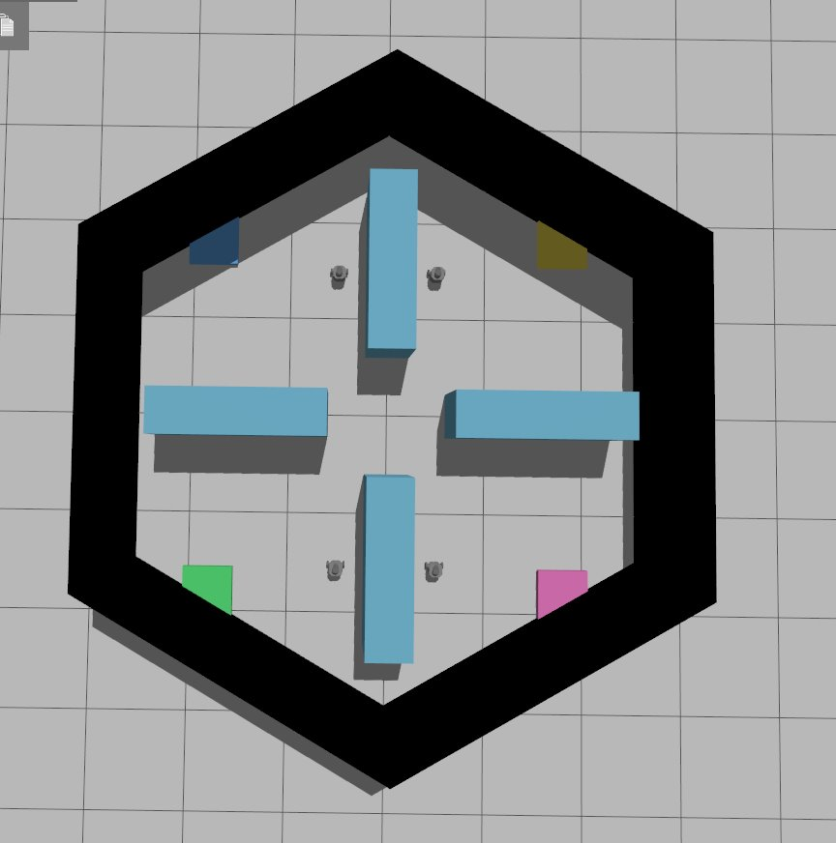
Cross
Deliver all packages to their assigned destination stations. Coordinate task allocation and passage through the central bottleneck. No more than two robots may occupy the bottleneck at the same time. Avoid opposing traffic conflicts and complete all deliveries as quickly as possible.
Notes:
Schwierigkeitslevels:
Einfach – 2 Roboter / 2 Pakete
Mittel – 4 Roboter / 4 Pakete
Schwer – 6 Roboter / 6 Pakete

Slide 19
Beispiellauf
Notes:
Funktioniert mit allen Architekturen
Probleme:
Geschwindigkeit
Demokratische Architekturen sind zu demokratisch
Anpassung Instructions

Slide 20
Mögliche Veränderungen
Andere Agententypen (z.B. Validatoragent)
Mehr Agenten (8, 12, 14 …)
Stressfaktoren einbauen (z.B. Roboterausfall)

Slide 21
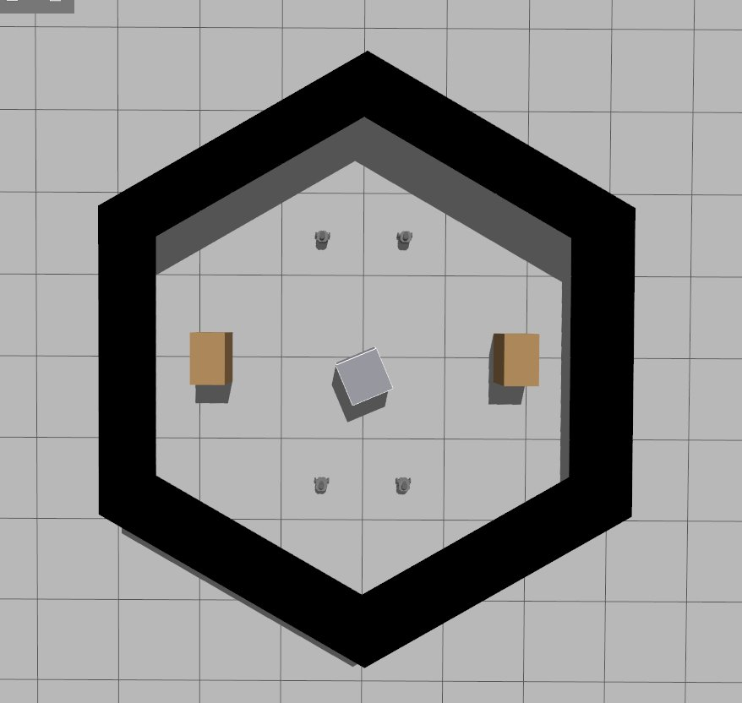
Boxes_a
Notes:
Open source Multi Robot simulation ros2 gazebo mit klassischem Turtlebot „Burger“

Slide 22
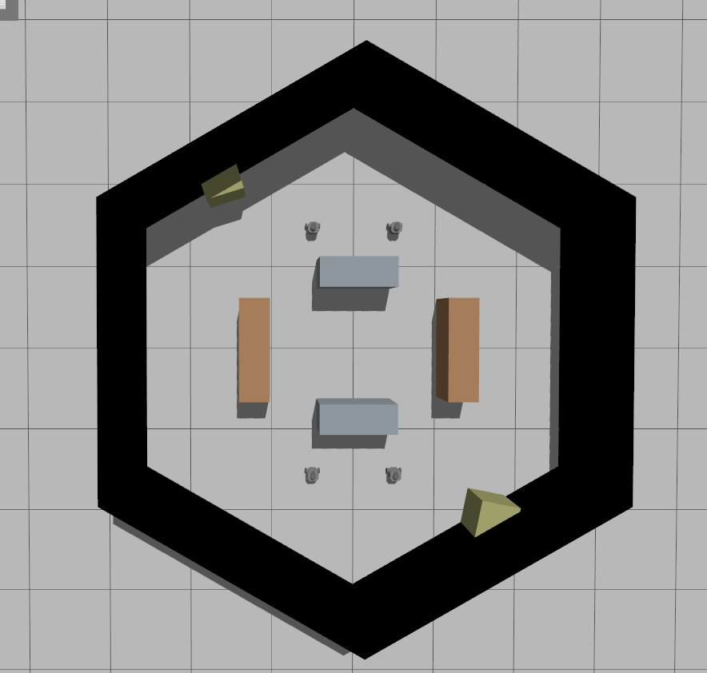
Boxes_b
Notes:
Natürliche Sprache in strukturierte Befehle
Few-shot movement planning
Pathfinding/Wegfindungs

Slide 23
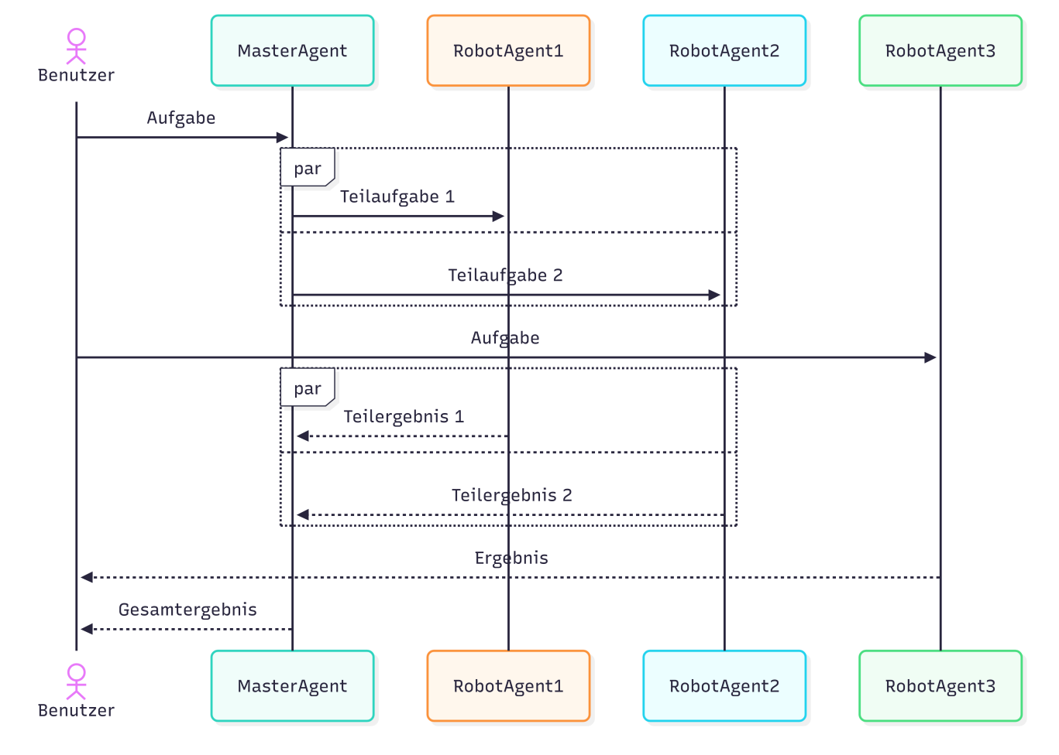
Arbeitsweise / Sequenzdiagramm
Notes:
Benutzer gibt Aufgabe an MasterAgent
Master Agent entscheidet, wie viele Subagenten er gleichzeitig ansprechen soll
Subagenten arbeiten autonomy
Benutzer kann Agenten auch persönlich anschreiben
Nachdem die Teilergebnisse an den Master Agenten gesendet wurden, werden sie analysiert and evaluiert
Eventuelle neue Aufgabenverteilung
Gesamtergbnis wird an User zurückgegeben
Alle Agenten laufen parallel und autonom

